Slide 1



Como utilizar o Vue.js para simplificar a construções de telas no front-end
16/12/2024
13h

Slide 2
Sumário
1 – Conceitos Básicos
1.1 – Instalação (CDN / CLI)
1.2 – Vue DevTools Extension
1.3 – Sintaxe do Vue.js
1.4 – Lifecyrcle Hooks
2 – Componentização
2.1 – Props e Emit
2.2 – Refs e Slots
2.4 – Criando componentes Externos
3 – WorkFlow Avançado
3.1 – Vue Router
3.2 – Vuex
3.3 – Gerando Build (Deploy)

Slide 3
1- Conceitos Básicos
Oque é Vue.js?
O Vue.js é um framework JavaScript progressivo usado para construir interfaces de usuário e aplicações web interativas. Criado por Evan You, o Vue é conhecido por sua simplicidade, flexibilidade e alto desempenho, sendo amplamente utilizado tanto para projetos pequenos quanto para aplicações complexas.
Como usar o Vue.js?
CDN
CLI
Vantagens:
Configuração extremamente simples.
Não requer instalação ou ambiente de desenvolvimento.
Ideal para páginas simples.
Desvantagens:
Não adequado para aplicações complexas.
Limitações no uso de ferramentas avançadas como módulos e compilação.
Vantagens
Permite criar projetos organizados e escaláveis.
Integração com ferramentas modernas, como Webpack, Vite, Babel, etc.
Suporte a pacotes como Vue Router e Vuex.
Melhor para equipes ou projetos de longo prazo.
Desvantagens:
Requer mais configuração inicial.
Depende do Node.js e do npm (ou yarn) instalados no sistema.
Pode ser um pouco mais complexo para iniciantes.

Slide 4



1.1 Instalação
CDN
Adicionar junto a sua página web o script responsável por incorporar o Vue.js em sua tela
CLI
Instalando o Vue CLI
Criando o Projeto
Executando o Projeto

Slide 5
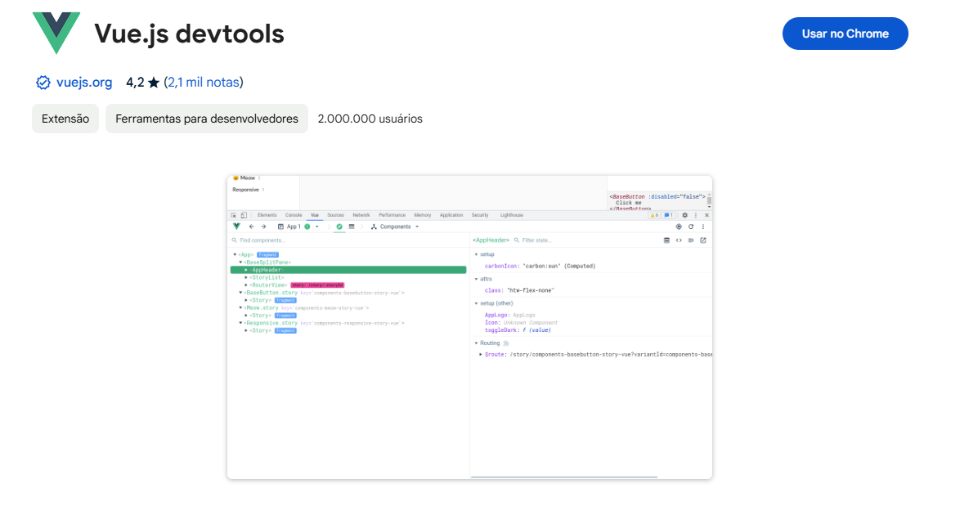
1.2 Vue DevTools Extension
Oque é Vue DevTools ?
Vue DevTools é uma ferramenta de depuração para aplicações Vue.js. Ela é um conjunto de extensões de navegador (disponível para Chrome e Firefox) que facilita o processo de desenvolvimento e depuração de aplicações Vue, oferecendo recursos como inspeção do estado do Vue, visualização de componentes e muito mais.
Como usar o Vue DevTools ?
Somente fazer o download e aplicar a extensão em seu navegador

Slide 6
1.3 Sintaxe do Vue.js
Como utilizar o Vue.js
name – Utilizado para definir o nome do componente Vue.js (útil para devtools)
data() – Defini as propriedades que serão reativas do projeto
methods – Defini as funções que podem ser utilizadas pelo componente
computed – Defini propriedades que serão atualizadas conforme mudanças em outras variáveis reativas
watch – Defini ouvintes sobre alterações em propriedades

Slide 7
1.3 Sintaxe do Vue.js
Como utilizar o Vue.js
V-if
V-else
V-for
V-bind (:)
V-on (@)
V-pre
V-cloak
V-show
V-slot
V-model
V-html
V-once

Slide 8
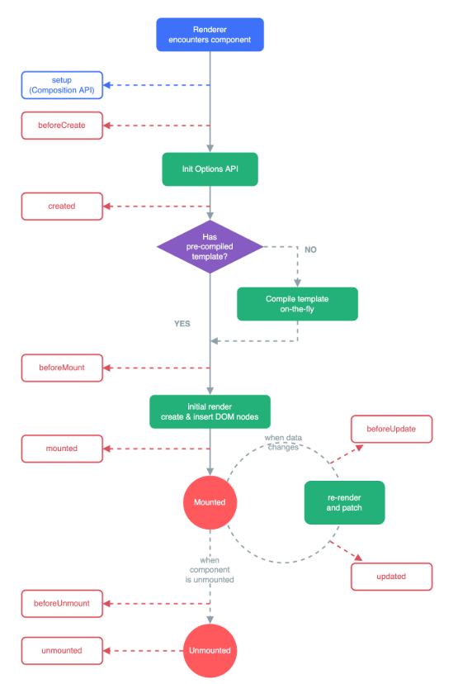
1.4 Lifecircle hooks
beforeCreate() {},
created() {},
beforeMount() {},
mounted() {},
beforeUpdate() {},
updated() { },
beforeUnmount() {},
unmounted() {},

Slide 9
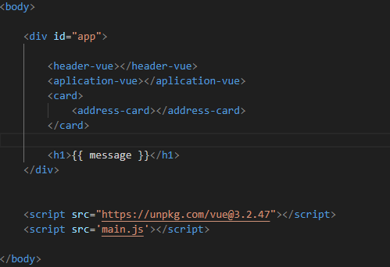
2 – Componentização
A componentização no Vue.js é um dos conceitos centrais e é fundamental para criar aplicações escaláveis e reutilizáveis. Componentes são unidades independentes e isoladas de código que podem ser usadas para construir interfaces de usuário (UI) de maneira modular e reutilizável.

Slide 10
2.2 – Refs e Slots
2.1 – Props e Emits
Props – Utilizado para passar pamêtros do pai para o filho
Emits –Utilizado na comunicação entre componentes filho para pai
Refs – Utilizado para acessar um componente pelo objeto pai
Slots – Utilizando para injetar templates do pai para os filhos
2.2 – Criando Componentes Externos
Type Module <script>

Slide 11

3 – WorkFlow Avançado
3.1 – Vue Router
Vue Router é a biblioteca oficial de roteamento para o Vue.js, que permite gerenciar a navegação entre diferentes páginas ou componentes dentro de uma aplicação de página única (SPA). Ele permite que você defina rotas para diferentes partes da sua aplicação, associando URLs específicas a componentes, e oferece funcionalidades como navegação programática, rotas aninhadas, rotas dinâmicas e controle sobre o histórico do navegador.
Script de instalação:
3.2 – Vuex
Vuex é uma biblioteca de gerenciamento de estado para o Vue.js, que serve para centralizar o estado da sua aplicação em um único local e permite que diferentes componentes compartilhem e modifiquem esse estado de maneira previsível e eficiente.
Script de instalação:
3.3 – Gerando Build (Deploy)

